Slide 1

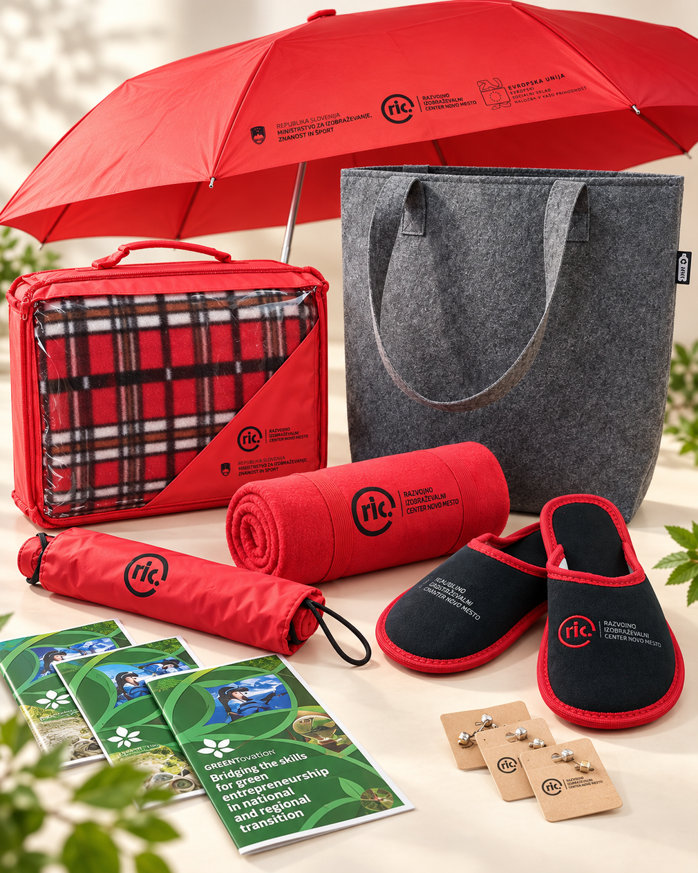


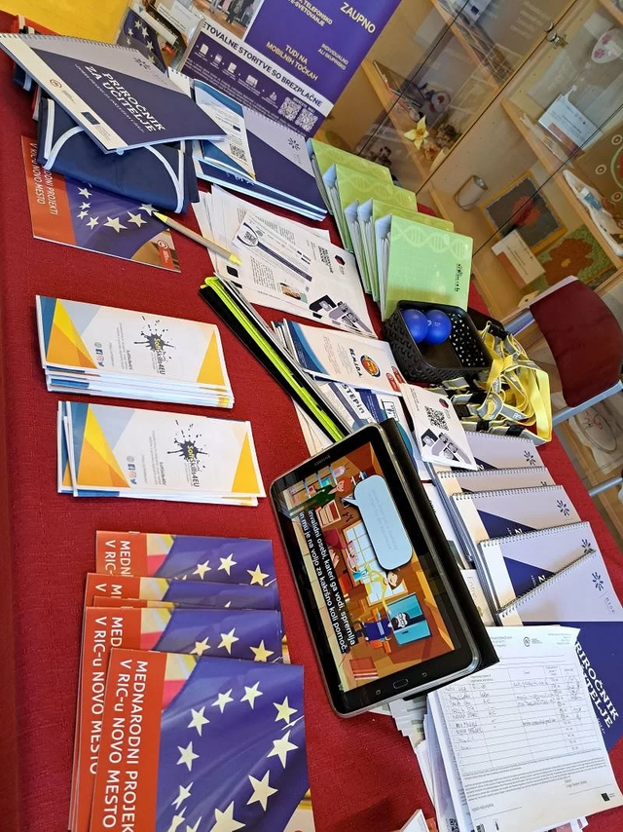

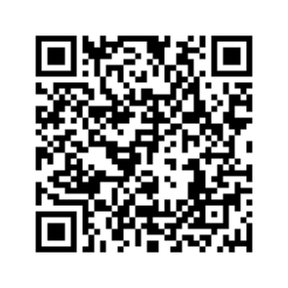
ERASMUS+ stojnica
Na stojnici vas čakajo:
• Informacije o Erasmus+ projektih v RIC-u Novo mesto
• projektna gradiva in učne platforme
• VR očala za preizkus
• nagradna igra
KJE?
Avla Planeta Tuš, Novo mesto
KDAJ?
Sreda, 14. 10. 2026, od 9.00 do 12.00
Dogodek je brezplačen in odprt za vse.
RIC Novo mesto
www.ric-nm.si
Instagram: @ricnovomesto

Slide 2



Izboljšanje kakovosti, vključevanja in dostopnosti izobraževanja odraslih z digitalnimi inovacijami ter pridobivanjem zelenih podjetniških spretnosti odraslih z manj priložnostmi.
GREENovation
Finančna pismenost za razvoj trajnostnih poslovnih idej
ERASMUS-2024-1-DE02-KA220-ADU-000245272
Financira Evropska unija. Izražena stališča in mnenja so izključno stališča in mnenja avtorja(-ev) in ne odražajo nujno stališč in mnenj Evropske unije ali Evropske izvajalske agencije za izobraževanje in kulturo (EACEA). Niti Evropska unija niti EACEA ne moreta biti odgovorni zanje

Slide 3


KAJ JE ZELENO PODJETJE?
  Zeleno podjetje je podjetje, ki s svojimi izdelki ali storitvami skrbi tudi za okolje.
  Zmanjšuje količino odpadkov.
  Ponovno uporablja stare predmete.
  Varčuje z energijo in vodo.
  Uporablja naravne ali reciklirane materiale.
  Ponuja izdelke in storitve, ki so prijaznejši do okolja.
  Zeleno podjetje lahko hkrati zasluži denar in pomaga naravi.

Slide 4
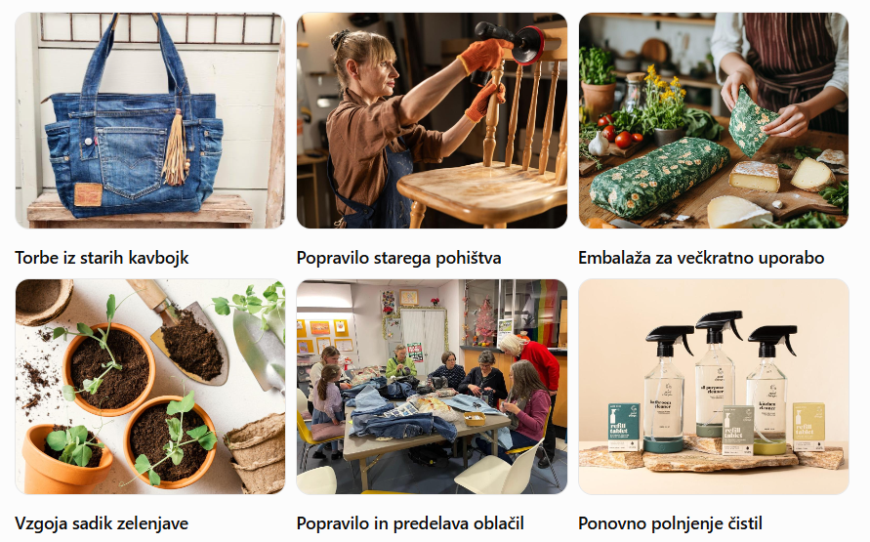
KAJ JE ZELENO PODJETJE?

Slide 5
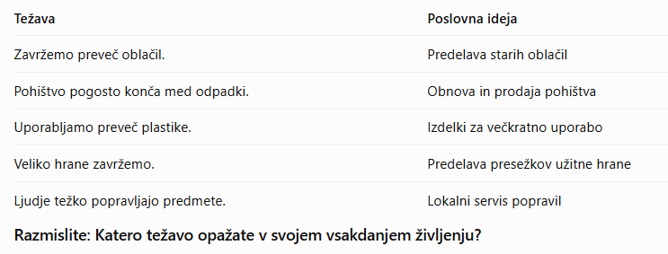
OD TEŽAVE DO POSLOVNE IDEJE
Veliko dobrih podjetij nastane zato, ker nekdo opazi težavo in poišče rešitev.

Slide 6
KAJ ŽE ZNAM IN KAJ RAD/A POČNEM?
Za dobro poslovno idejo ne potrebujemo vedno posebne izobrazbe ali veliko denarja.
Razmislite:
  Kaj rad/a počnem?
  Kaj znam izdelati, popraviti ali pridelati?
  Pri čem me drugi pogosto prosijo za pomoč?
  Katere materiale ali pripomočke že imam?
  Kako bi svoje znanje lahko uporabil/a za varovanje okolja?
Primer: Rad/a šivam + doma imam staro blago = izdelovanje nakupovalnih vrečk.

Slide 7
MOJA POSLOVNA IDEJA V 5 KORAKIH
  KAJ? Kaj bom izdeloval/a ali katero storitev bom ponujal/a?
  ZA KOGA? Kdo bi moj izdelek ali storitev potreboval?
  KAKO? Kako bom izdelek izdelal/a ali storitev izvedel/la?
  ZAKAJ JE ZELENA? Kako moja ideja pomaga okolju?
  KAKO BOM ZASLUŽIL/A? Za kaj bodo kupci pripravljeni plačati?

Slide 8
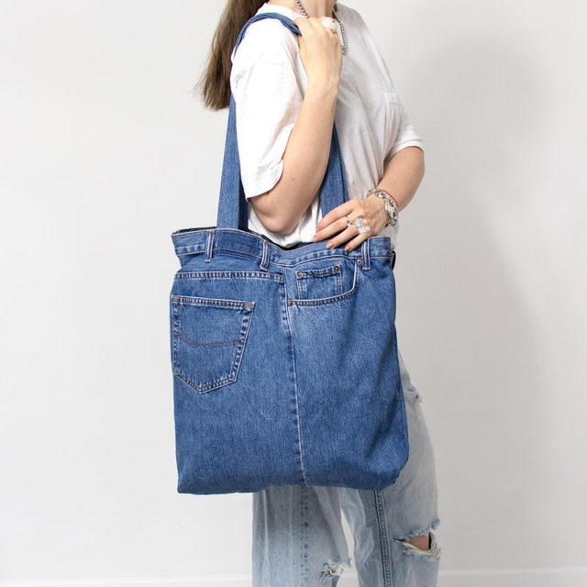
PRIMER: IZ STARIH OBLAČIL DO NOVEGA IZDELKA
  Ime podjetja: Druga priložnost
  Kaj ponujam? Torbe in druge uporabne izdelke iz starih oblačil.
  Komu? Ljudem, ki želijo unikatne in okolju prijazne izdelke.
  Kako? Zbiram odslužen tekstil, ga očistim in predelam.
  Zakaj je zeleno? Zmanjšujem tekstilne odpadke.
  Kako zaslužim? S prodajo izdelkov na tržnici ali prek spleta.

Slide 9


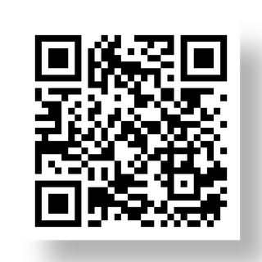

NAGRADNA IGRA
Iščemo najboljše ideje za zeleno podjetje!
V okviru projekta GREEnovation iščemo zanimive, ustvarjalne in trajnostne ideje za zeleno podjetje.
Predstavi svojo idejo in sodeluj v nagradni igri!
Nagrade za 1., 2. in 3. mesto:
➔brisače ➔copati ➔dežnik ➔torba iz filca
Avtor najboljše ideje prejme tudi deko!
Ideje zbiramo do 15. oktobra
Skeniraj. Oddaj idejo. Osvoji nagrado!

Slide 10


Slide 11

ERASMUS-2024-1-DE02-KA220-ADU-000245272
Funded by the European Union. Views and opinions expressed are however those of the author(s) only and do not necessarily reflect those of the European Union or the European Education and Culture Executive Agency (EACEA). Neither the European Union nor EACEA can be held responsible for them.

